Slide 1

PUCHAR ŚWIATA W SKOKACH NARCIARSKICH
ZAKOPANE
18 - 20 STYCZNIA 2019 ROKU
Notes:
1
W dniach 18 – 19 w Zakopanem odbędą się na obiektach dużej skoczni K-120 zawody Pucharu Świata w skokach narciarskich.Przewidywany jest udział ok.. 40 tys.widzów , w tym liczna grupa VIP-ów

Slide 2
Program Pucharu Świata Zakopane 2019
18.01.2019 r. (piątek)
godz. 16:00 - oficjalny trening (2 serie),
godz. 18:00 - seria kwalifikacyjna.
19.01.2019 r. (sobota)
godz. 15:00 - seria próbna,
godz. 16:15 - Drużynowy Konkurs Skoków Pucharu Świata.
20.01.2019 r. (niedziela)
godz. 15:00 – seria próbna,
godz. 16:00 – Indywidualny Konkurs Skoków Pucharu Świata.

Slide 3
Udając się do Zakopanego
na zawody Pucharu Świata w Skokach Narciarskich
w dniach 18 – 20 stycznia 2019 r.
Pamiętaj
stosuj się do przepisów ruchu drogowego,
nastąpią zmiany w organizacji ruchu,
stosuj się do poleceń policjantów, strażników miejskich i innych osób uprawnionych do wydawania poleceń na drodze,
samochód parkuj na wyznaczonym parkingu, na wielu ulicach obowiązywał będzie zakaz parkowania i zakaz ruchu pojazdów,
nie zostawiaj wartościowych przedmiotów w zaparkowanym samochodzie.

Slide 4
DOJAZD I POWRÓT Z ZAKOPANEGO
W związku z przewidywanym znaczącym wzrostem natężenia ruchu drogowego na drogach dojazdowych i wyjazdowych z Zakopanego w okresie Pucharu Świata kierujący powinni korzystać oprócz „zakopianki” również z dróg alternatywnych, szczególnie, jeżeli ze względu na cel podróży nie muszą kierować się bezpośrednio na Kraków.
W przypadku znacznego pogorszenia warunków atmosferycznych, związanego z intensywnymi opadami śniegu, oblodzeniem, itp. proponuje się korzystać z dróg o najwyższym standardzie utrzymania – przede wszystkim dróg krajowych, w tym głównie z „zakopianki”.

Slide 5
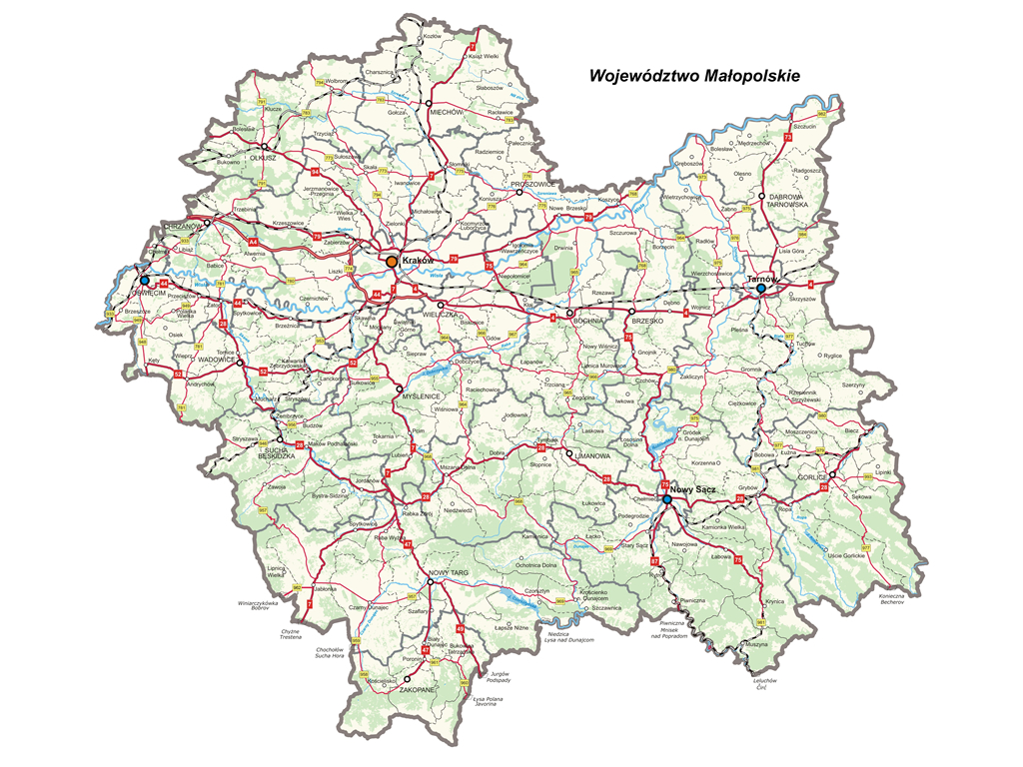
Trasy dojazdu do Zakopanego
Kraków
Tarnów
Brzesko
Głogoczów
Wadowice
Myślenice
Mszana Dln.
Nowy Sącz
Skomielna Biała
Rabka
Nowy Targ
Jabłonka
Czarny Dunajec
Zakopane

Slide 6
Trasy dojazdu do Zakopanego
Trasa główna:
Kraków (Południowe Autostradowe Obejście Krakowa) – Myślenice (droga krajowa nr 7)
– Skomielna Biała (droga krajowa nr 7) – Rabka (droga krajowa nr 47) – Nowy Targ
(droga krajowa nr 47) - Zakopane
Trasy alternatywne - dla samochodów osobowych:
Kraków (Południowe Autostradowe Obejście Krakowa) – Wieliczka – droga wojewódzka nr 964
– Dobczyce – Kasina Wielka – droga krajowa nr 28 – Mszana Dolna - Rabka
– droga krajowa nr 7 – droga krajowa nr 47 - Zakopane
Rabka – droga krajowa nr 7 – Jabłonka – droga wojewódzka nr 957 – Czarny Dunajec
– droga wojewódzka nr 958 - Zakopane
Rabka – droga wojewódzka nr 958 – Czarny Dunajec – droga wojewódzka nr 958
- Zakopane
Kraków (Południowe Autostradowe Obejście Krakowa) – droga krajowa nr 7 – Głogoczów
– droga krajowa nr 52 – Wadowice – droga krajowa nr 28 - Sucha Beskidzka
- Skomielna Biała - droga krajowa nr 7 - Zakopane
Autostrada A4 – Chrzanów – droga wojewódzka nr 933 – Oświęcim – droga krajowa nr 44
– Zator - droga krajowa nr 44 i droga krajowa nr 28- Wadowice – droga krajowa nr 28
- Sucha Beskidzka - Skomielna Biała - droga krajowa nr 7 - Zakopane
Tarnów – droga krajowa nr 4 – Brzesko – droga krajowa nr 75 - Nowy Sącz
– droga wojewódzka nr 969 – Nowy Targ – droga krajowa nr 49 – Bukowina Tatrzańska
- Droga wojewódzka nr 960 - Zakopane

Slide 7
TRASA GŁÓWNA: Kraków (PAOK) – Myślenice – Skomielna Biała – Rabka – Nowy Targ - Zakopane
Trasy dojazdu do Zakopanego
Trasy alternatywne ( dla samochodów osobowych ):
Kraków (PAOK) –Wieliczka – DW 964 – Dobczyce – Kasina Wlk.- DK 28 – Mszana Dln.- Rabka – DK7
Rabka DK7 –Jabłonka – DW 957 – Czarny Dunajec – DW 958 Zakopane
Rabka DW 958 – Czarny Dunajec – DW 958 Zakopane
Kraków (PAOK) – DK7 –Głogoczów – DK 52- Wadowice- DK28 Sucha Beskidzka- Skomielna Biała- DK7
A4 – Chrzanów – DW933 – Oświęcim DK 44 – Zator DK 44 i DK28 Wadowice- DK28 Sucha Beskidzka
- Skomielna Biała- DK7
Tarnów DK4 – Brzesko DK75- Nowy Sącz DW 969 – Nowy Targ DK49 – Bukowina Tatrzańska DW 960
Kraków
Tarnów
Kraków
Brzesko
Głogoczów
Wadowice
Myślenice
Mszana Dln.
Nowy Sącz
Skomielna Biała
Rabka
Nowy Targ
Jabłonka
Czarny Dunajec
Zakopane
TRASY GŁÓWNE I ALTERNATYWNE DO ZAKOPANEGO

Slide 8

Porady dla kierujących

Slide 9
Najprostsze sposoby bezpiecznego podróżowania:
Pamiętajmy, że prędkość dopuszczalna w czasie trudnych warunków atmosferycznych, nie zawsze jest prędkością bezpieczną!
Dlatego należy dostosować prędkość do panujących
warunków na drodze.
Nie należy wyjeżdżać w drogę będąc zmęczonym lub niewyspanym. Jazda spowoduje, jeszcze większą senność.
Zwracanie szczególnej uwagi na pieszych, głównie dzieci i osoby starsze poruszające się po drogach.
Zapięcie pasów bezpieczeństwa przez wszystkich podróżujących pojazdem i przewożenie dzieci w fotelikach ochronnych (w razie jakiegokolwiek zdarzenia drogowego uratują życie i zdrowie).
Pod żadnym pozorem nie wolno wsiadać za kierownicę po wypiciu jakiejkolwiek ilości alkoholu. Nie warto narażać siebie i innych na niebezpieczeństwo.

Slide 10
Przed wyjazdem
Pamiętaj o sprawdzeniu:
Czy masz przy sobie wszystkie wymagane przepisami dokumenty
i czy są one aktualne.
Czy Twój samochód jest sprawny technicznie: hamulce, ogumienie, oświetlenie oraz czy jest odpowiednio wyposażony.
Czy leki, które zażywasz pozwalają na bezpieczne kierowanie pojazdem.
Zmień opony na zimowe, wybierając się w rejony górskie gdzie na drodze często zalega gruba warstwa śniegu w bezpiecznym podróżowaniu pomogą Ci łańcuchy na kołach.

Slide 11
Nietrzeźwi kierujący będą natychmiast eliminowani z ruchu
Kierowanie po alkoholu zawsze wiąże się z zatrzymaniem prawa jazdy
i uniemożliwieniem dalszej jazdy!
Jeżeli badanie trzeźwości wykaże:
od 0,2 – 0,5 promila – kierowca odpowie za popełnienie wykroczenia
i oprócz grzywny – nawet do 5 tys. zł zostanie mu zatrzymane prawo jazdy na okres od 6 miesięcy do 3 lat,
powyżej 0,5 promila – kierowca będzie odpowiadał za popełnienie przestępstwa, które zagrożone jest karą pozbawienia wolności do 2 lat,
a zakaz prowadzenia pojazdów zostanie orzeczony na okres od 3 – 15 lat, grzywna może wynieść nawet 1 080 000 zł. Ponadto orzeczone zostanie świadczenie pieniężne – co najmniej 5000 zł na rzecz Funduszu Pomocy Pokrzywdzonym oraz Pomocy Postpenitencjarnej.
Notes:
11

Slide 12
Utrudnienia na małopolskich drogach
Informacje o utrudnieniach na drogach możemy uzyskać:
Generalna Dyrekcja Dróg Krajowych i Autostrad w Krakowie – www.krakow.gddkia.gov.pl
Autostrada A4 - www.autostrada-a4.pl
Zarząd Dróg Wojewódzkich w Krakowie – www.e-drogi.pl/zdwkr
Na stronie internetowej KWP w Krakowie została utworzona zakładka „Uwaga – utrudnienia drogowe”, gdzie zostały zamieszczone linki z aktualnymi utrudnieniami na drogach krajowych, autostradach i drogach wojewódzkich.
Notes:
12

Slide 13

MAŁOPOLSKA POLICJA DROGOWA
ŻYCZY BEZPIECZNEJ JAZDY!
Notes:
13
Dziękuję ...

